Slide 1

Conversatorio
La marginación en México,
retrospectiva de una década
La pobreza y la marginación
en México
Abril 2018

Slide 2







Derechos sociales y dimensiones de la pobreza
Dimensiones de la pobreza
(LGDS, artículo 36)
Ingreso
Rezago educativo
Acceso a servicios de salud
Acceso a seguridad social
Acceso a alimentación
Calidad y espacios de la vivienda
Acceso a servicios básicos en la vivienda
Periodicidad
Entidades federativas: 2 años
Municipios: 5 años
Información del Instituto Nacional de Estadística y Geografía (INEGI)

Slide 3
Significado de la superación de la pobreza en las condiciones de vida de las personas
Ingreso
Empleos bien remunerados y con prestaciones
Acceso a la alimentación
Alimentos suficientes para todos (cantidad, calidad y variedad)
Acceso a servicios básicos en la vivienda
Agua, drenaje, electricidad y condiciones adecuadas para cocinar
Calidad y espacios en de la vivienda
Espacio suficiente para los integrantes del hogar, así como materiales adecuados para la habitabilidad (techos, muros, pisos)
Acceso a la seguridad social
Empleo formal y protección ante accidentes, enfermedades o etapas del ciclo de vida (embarazo, vejez)
Acceso a servicios de salud
Exigibilidad de la atención a la salud
Rezago educativo
Asistencia escolar y cobertura universal de educación básica
Conjunto irreductible de derechos
Indicadores complementarios
Ejercicio básico de derechos
Condiciones mínimas de habitabilidad

Slide 4
Evolución de las carencias sociales, Estados Unidos Mexicanos
2008- 2016
Fuente: estimaciones del CONEVAL con base en el MCS-ENIGH 2008, 2010, 2012, 2014 y el MEC del MCS-ENIGH 2016.

Slide 5
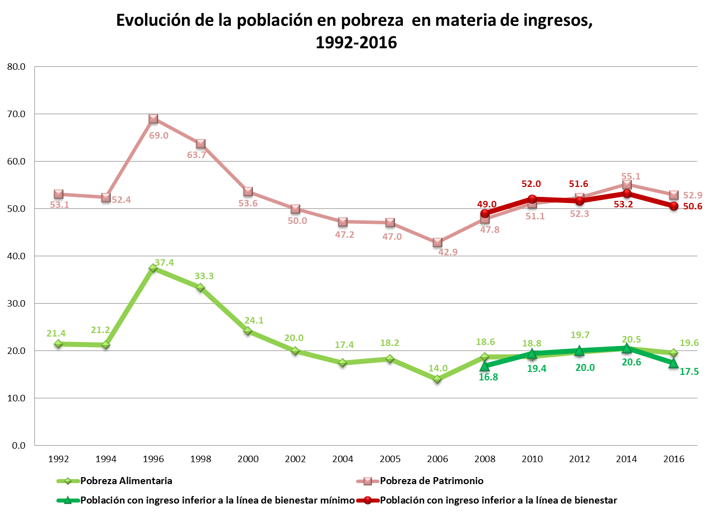
Evolución de la población en pobreza en materia de ingresos
1992-2016
Fuente: estimaciones del CONEVAL con base en las ENIGH de 1992 a 2016, el MCS-ENIGH 2008-2014 y el MEC 2016 del MCS-ENIGH.

Slide 6
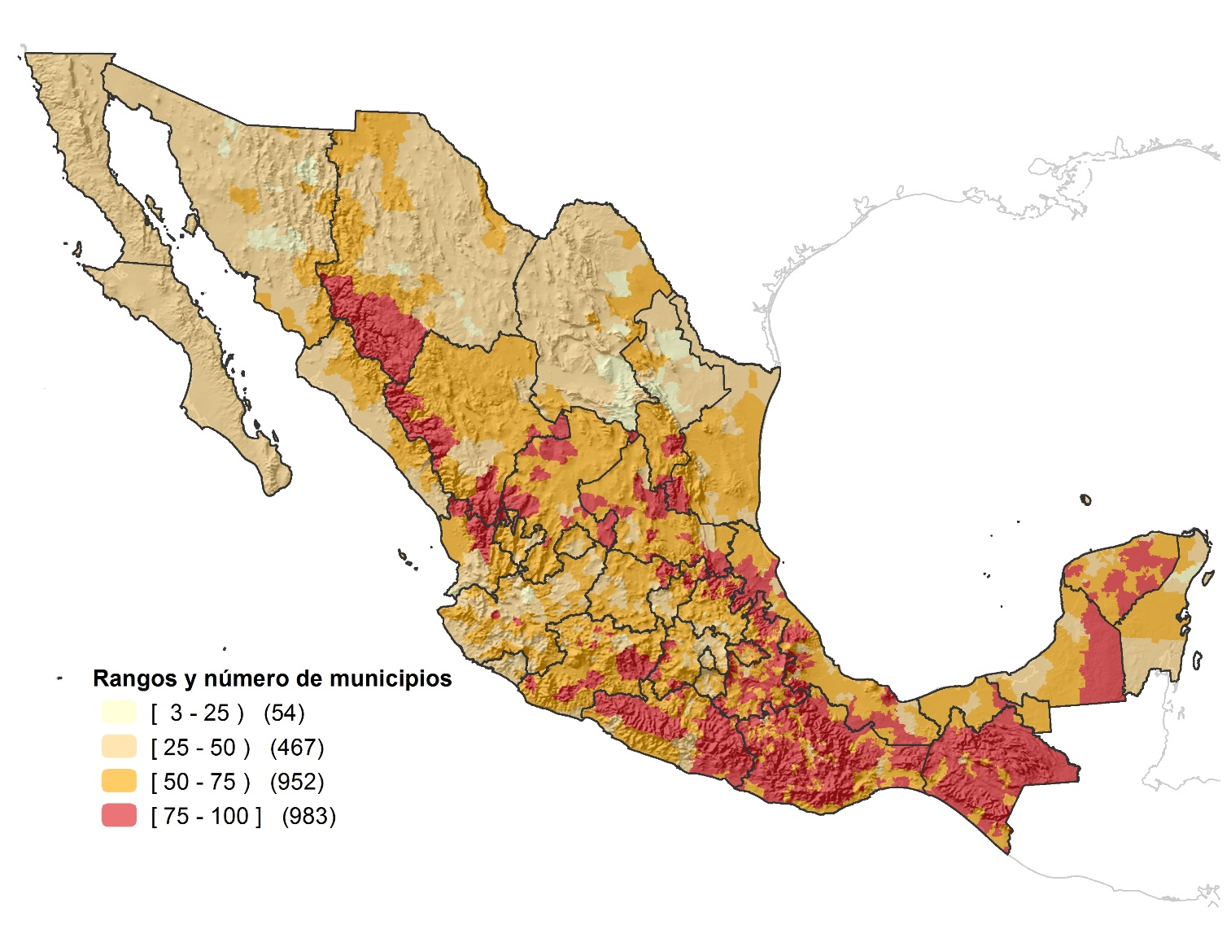
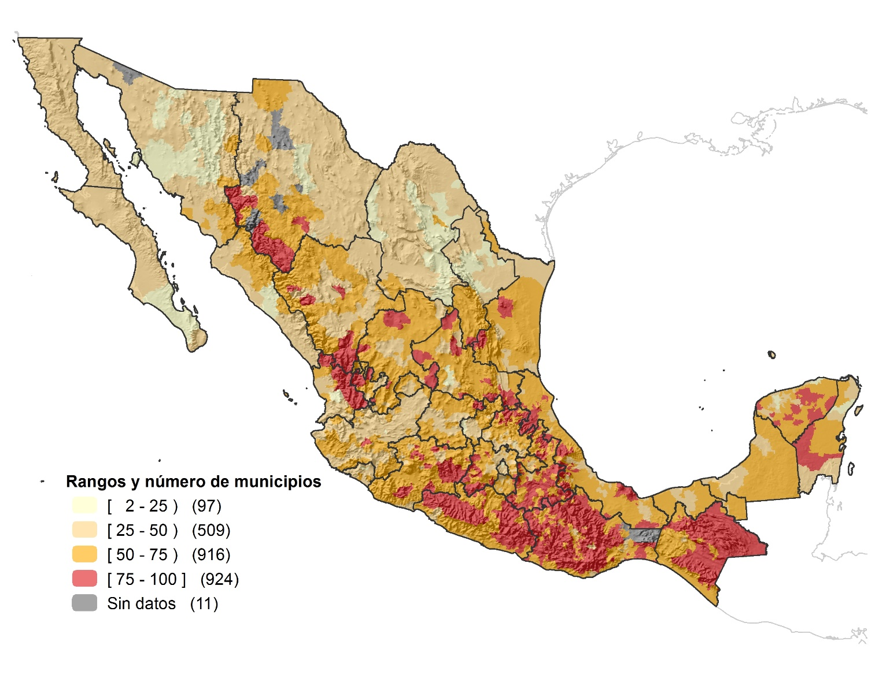
Porcentaje de población en situación de pobreza por municipio
2010
2015
Fuente: estimaciones del CONEVAL con base en el MCS-ENIGH 2010, la muestra del Censo de Población y Vivienda 2010, el Modelo Estadístico 2015 para la continuidad del MCS-ENIGH y la Encuesta Intercensal 2015.

Slide 7
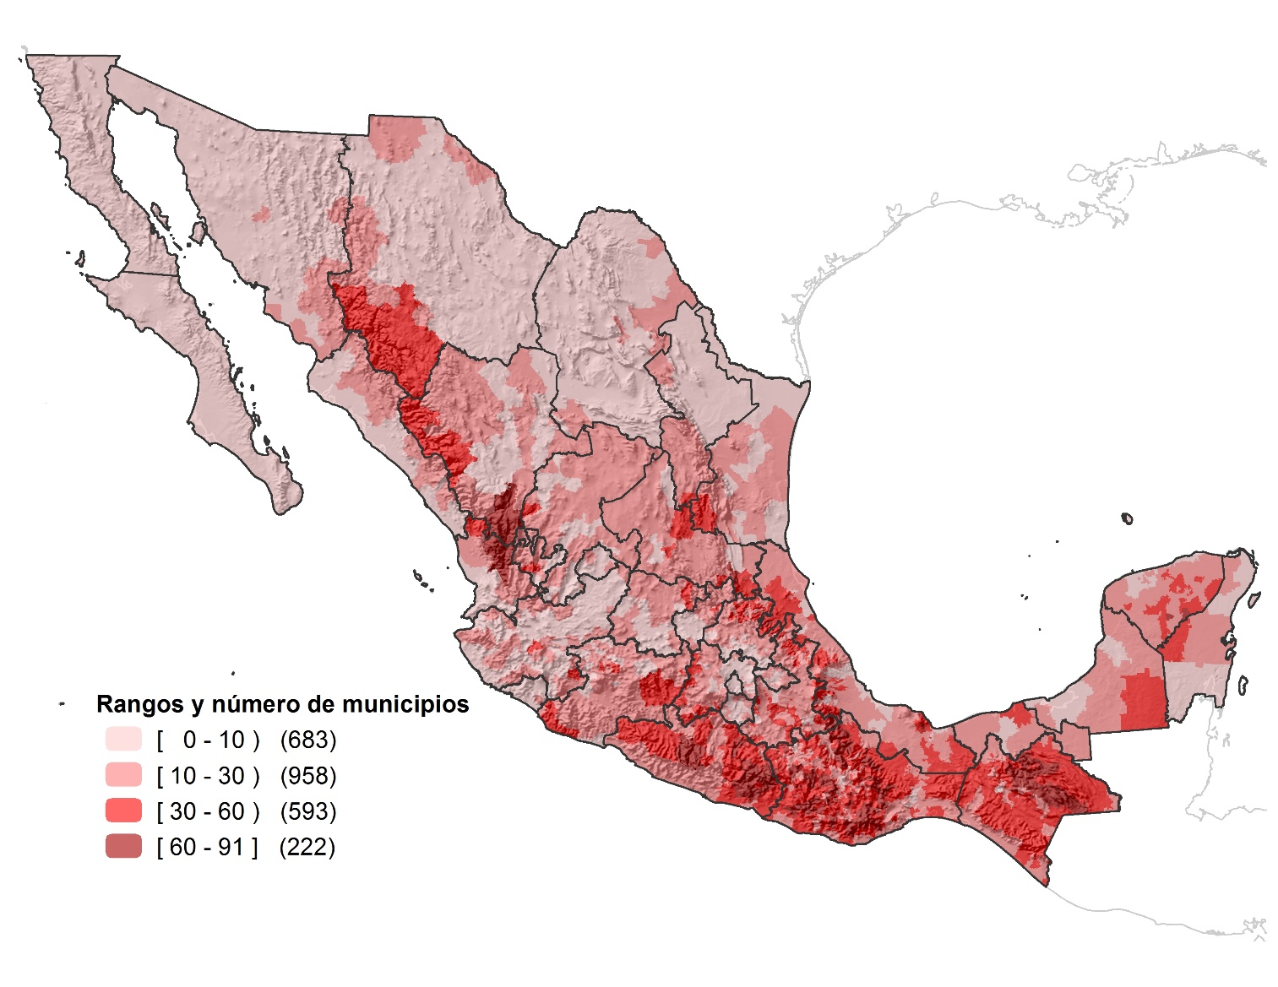
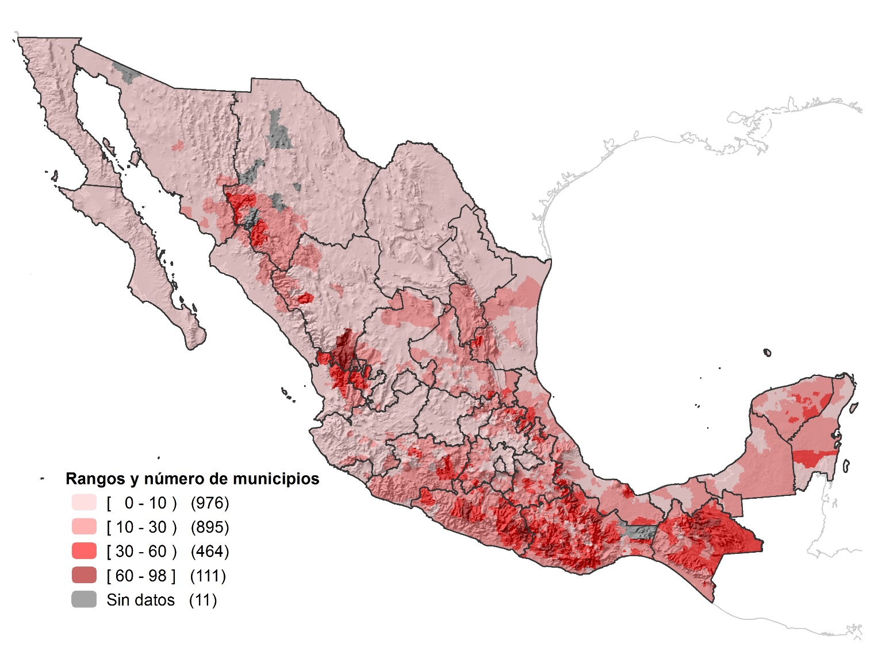
Porcentaje de población en situación de pobreza extrema
2010
2015
Fuente: estimaciones del CONEVAL con base en el MCS-ENIGH 2010, la muestra del Censo de Población y Vivienda 2010, el Modelo Estadístico 2015 para la continuidad del MCS-ENIGH y la Encuesta Intercensal 2015.

Slide 8
Pobreza
Educación
Vivienda
Drenaje
Energía eléctrica
Agua
Piso
Techo
Muros
Salud
Derechohabiencia
Hacinamiento
Combustible
Asistencia escolar
Nivel educativo
Canasta alimentaria y no alimentaria
Ingreso
Seguridad alimentaria
Alimentación
Marginación
Educación
Vivienda
Analfabetismo
Primaria completa
Distribución de la población
Ingreso
Drenaje
Energía eléctrica
Agua
Hacinamiento
Piso
Localidades con menos de 5,000 hab.
Población ocupada
Rezago social
Educación
Vivienda
Salud
Activos en el hogar
Analfabetismo
Primaria completa
Asistencia escolar
Drenaje
Energía eléctrica
Agua
Piso
Excusado
Derechohabiencia
Lavadora
Refrigerador
Seguridad social
  PEA Incapacidad laboral
  Tipo de trabajo Afore
  Servicios médico

Slide 9

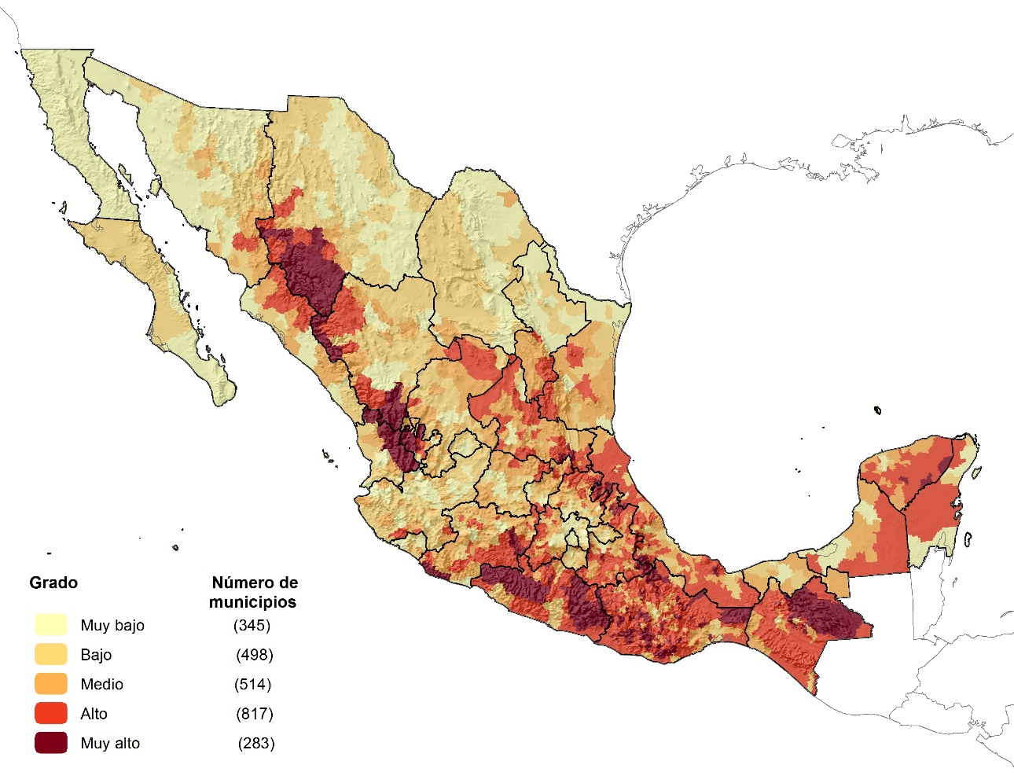
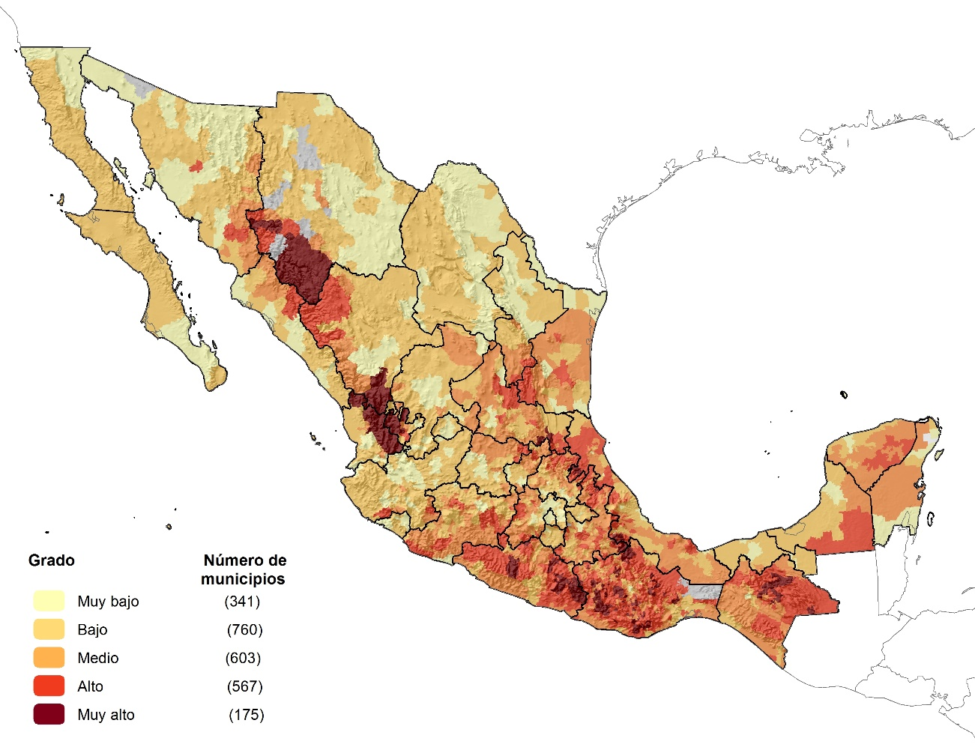
Marginación 2015
Pobreza 2015
Rezago social 2015
Fuente: estimaciones del CONEVAL con base el Modelo Estadístico 2015 para la continuidad del MCS-ENIGH y la Encuesta Intercensal 2015 y CONAPO, 2015.

Slide 10
Pobreza
Pobreza extrema
Objetivo
Rango % | Número de Municipios 2010 |  | Número de Municipios 2015
80 + | 759 |  | 709
60 - 80 | 834 |  | 787
40 - 60 | 565 |  | 604
20 - 40 | 266 |  | 287
0 - 20 | 21 |  | 58
Total | 2 445 |  | 2 445
Rango % | Número de Municipios 2010 |  | Número de Municipios 2015
80 + | 29 |  | 6
60 - 80 | 193 |  | 105
40 - 60 | 330 |  | 228
20 - 40 | 639 |  | 579
0 - 20 | 1254 |  | 1527
Total | 2 445 |  | 2 445
Fuente: estimaciones del CONEVAL con base en el MCS-ENIGH 2010, la muestra del Censo de Población y Vivienda 2010, el Modelo Estadístico 2015 para la continuidad del MCS-ENIGH y la Encuesta Intercensal 2015.

Slide 11
Porcentaje de población en situación de pobreza, desigualdad social,
2010 - 2016
Mujeres indígenas en zonas rurales
Hombres no indígenas en zonas urbanas
86.4
84.1
83.7
85.1
39.0
38.8
40.1
37.3
Fuente: estimaciones del CONEVAL con base en el MCS-ENIGH 2010, 2012, 2014 y el MEC del MCS-ENIGH 2016.
*Se define a la población indígena por condición de hablante de lengua indígena. Se definen como localidades rurales aquellas cuya población es menor a 2,500 habitantes.

Slide 12
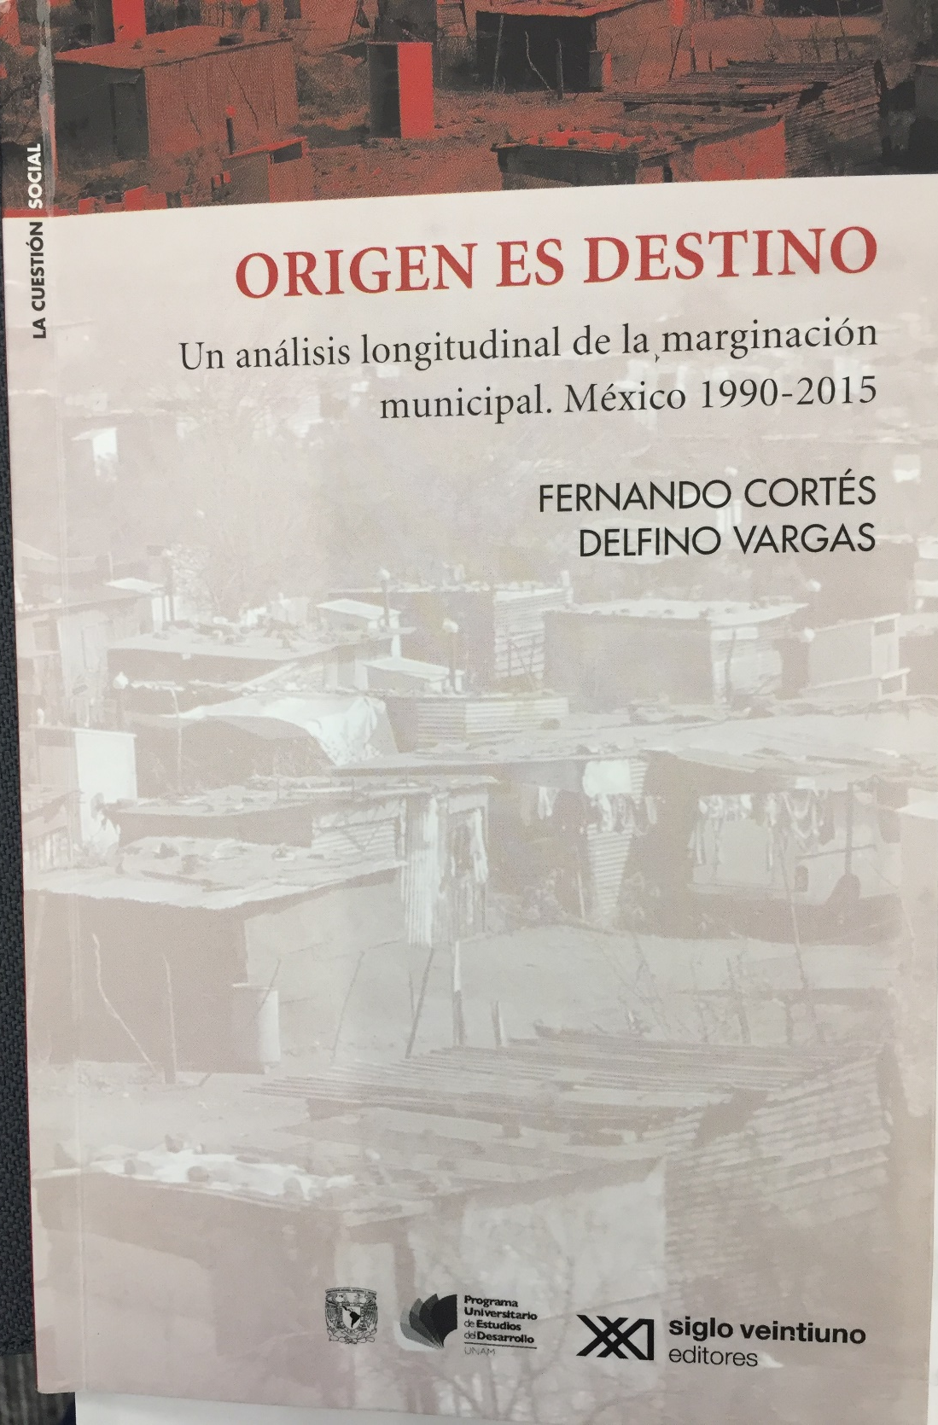
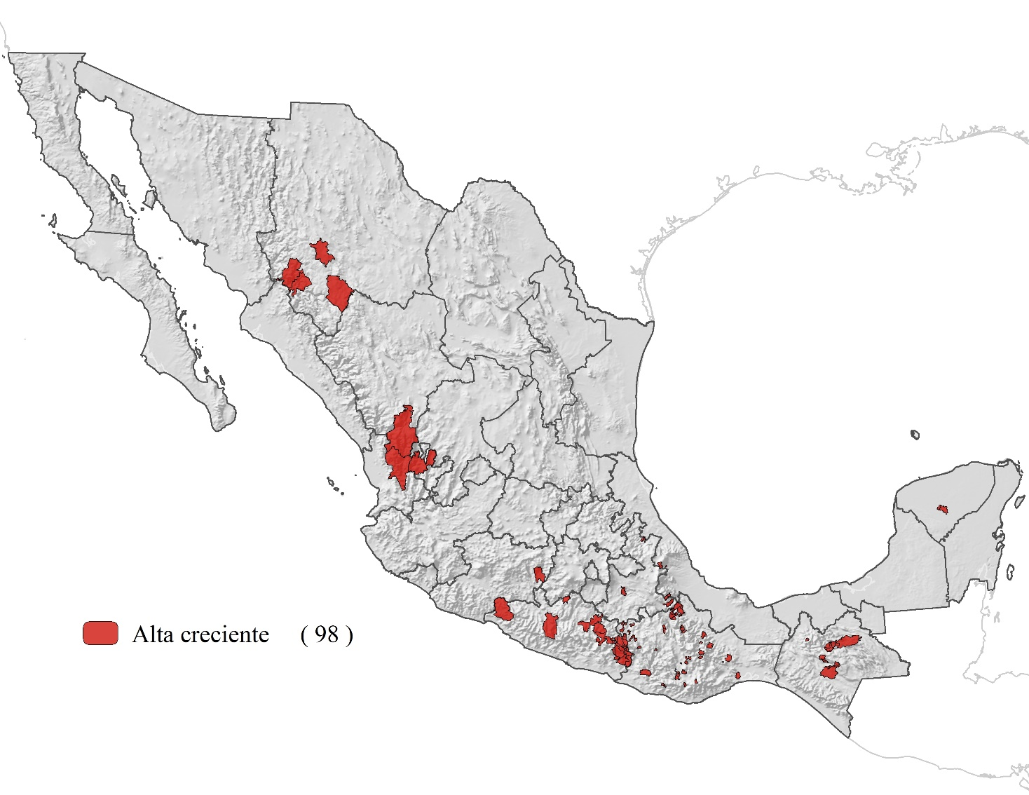
Diversidad de trayectorias
Trayectorias 1990 – 2015
Decreciente Decreciente Alta
rápida moderada creciente
932 1 426 98

Slide 13
Informe de Evaluación
Prioridades
Evolución, pobreza y desigualdad
Trascender acceso efectivo de los derechos sociales
Atención de grupos de población prioritarios:
* Población indígena, en particular población femenina
* Jóvenes
Estrategia Nacional de Inclusión Social

Slide 14
Información de contacto
  Consejo Nacional de Evaluación
  de la Política de Desarrollo Social
  (CONEVAL)
  www.coneval.org.mx
    Av. Insurgentes Sur 810
    Colonia Del Valle
    Delegación Benito Juárez
    C.P. 03100, Ciudad de México
  Ricardo César Aparicio Jiménez
  Director General Adjunto de Análisis de la Pobreza
  Correo electrónico:
  rcaparicio@coneval.org.mx

